Slide 1






Thứ … ngày … tháng … năm …

Slide 2




Slide 3

3. Tìm hiểu những việc cần làm để thể hiện lòng biết ơn người lao động

Slide 4
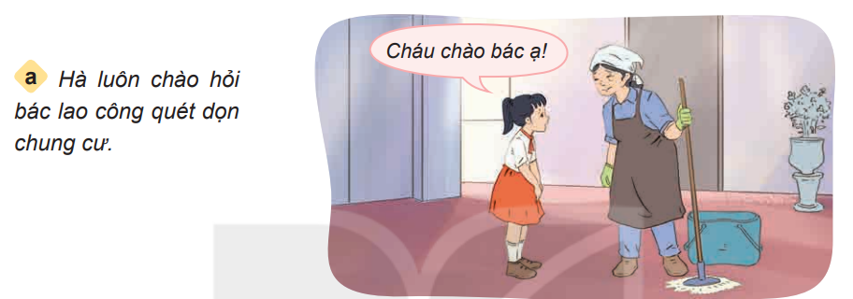

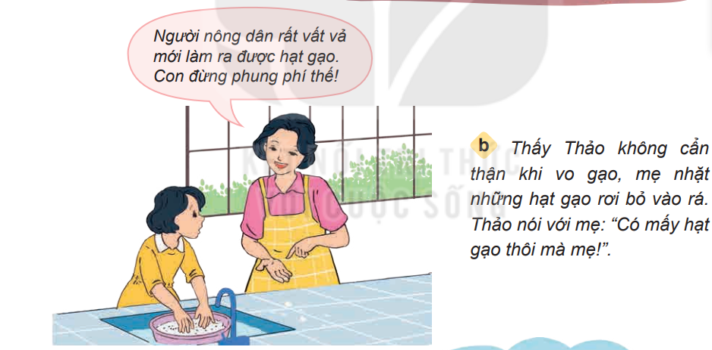
Quan sát tranh trong đọc tình huống để trả lời câu hỏi:

Slide 5

Theo em, còn việc làm nào khác để thể hiện lòng biết ơn với người lao động?

Slide 6


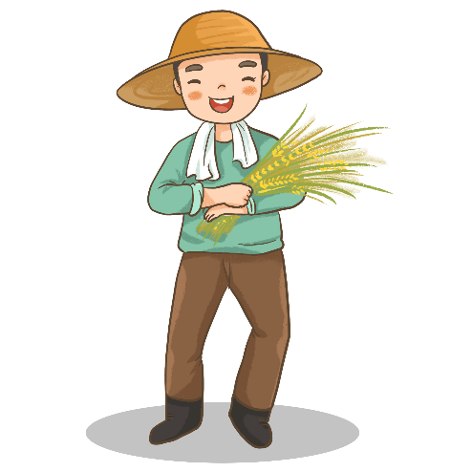
Người lao động đã tạo ra những sản phẩm cần thiết để phục vụ cho cuộc sống của con người. Bởi vậy, chúng ta cần kính trọng, biết ơn người lao động bằng thái độ, lời nói và việc làm phù hợp.

Slide 7
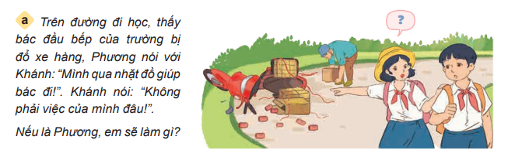
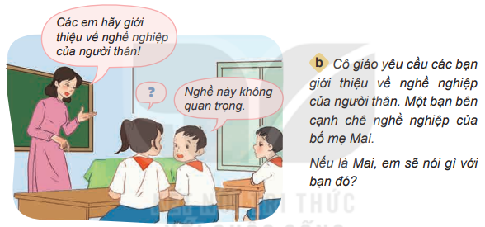
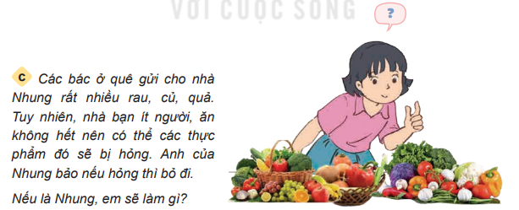
Quan sát tranh, đọc tình huống và đưa ra cách xử lí tình huống.

